Slide 1
Index
Les index sont des ressources très utiles qui permettent d’accéder plus rapidement aux données.
Un index, dans le domaine bibliographique, permet de lister les mots-clés importants abordés dans un ouvrage et d’indiquer les pages où le mot est mentionné.
Ainsi un index est une ressource non indispensable, mais c’est un gain de temps pour l’utilisateur qui accède facilement à l’information recherchée.

Slide 2
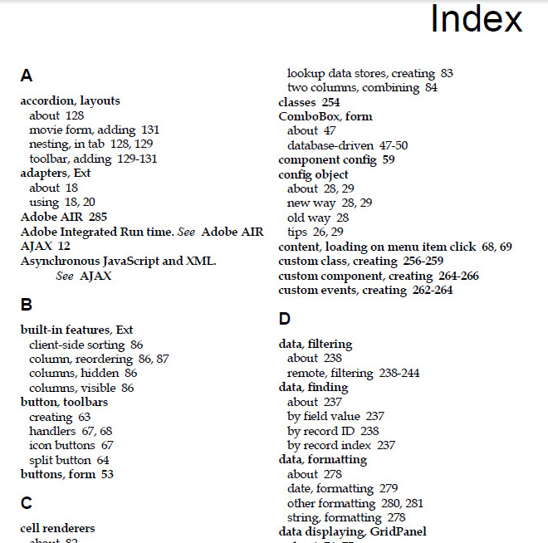
Analogie pour comprendre les index en SQL

Slide 3
Index
Un index, dans une base de données se base sur le même principe qu’un index dans un livre.
Avec un index placé sur une ou plusieurs colonnes l’SGBD peut rechercher les données d’abord sur l’index
S’il trouve ce qu’il cherche il saura plus rapidement où se trouve les enregistrements concernés.

Slide 4
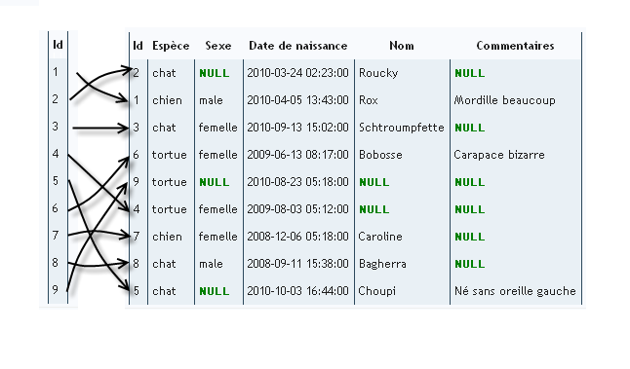
Index
Pour permettre une compréhension plus facile, je représente ici l'index sous forme de table.
En réalité, par défaut, MySQL stocke les index dans une structure de type arbre.
→ Le principe est cependant le même.

Slide 5
Index
Pour permettre une compréhension plus facile, je représente ici l'index sous forme de table.
En réalité, par défaut, MySQL stocke les index dans une structure de type arbre.
→ Le principe est cependant le même.
l'index sur l'id est trié simplement par ordre croissant. Cela permet d’accélérer toute recherche faite sur cet id.

Slide 6
Index
MySQL n'est pas obligé de simplement parcourir les données ligne par ligne. Il peut utiliser des algorithmes de recherche puissants (comme la recherche dichotomique), toujours afin d’accélérer la recherche.

Slide 7

Index
Mais pourquoi ne pas simplement trier la table complète sur la base de la colonne id ?
Pourquoi créer et stocker une structure spécialement pour l'index ?

Slide 8
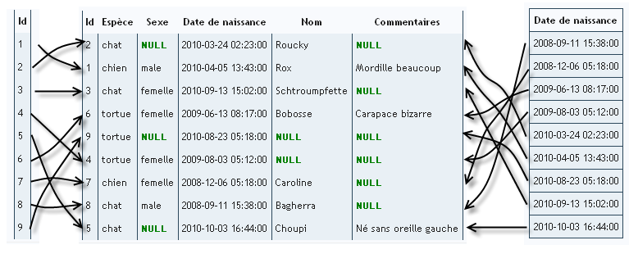
Index
Il peut y avoir plusieurs index sur une même table, et que l'ordre des lignes pour chacun de ces index n'est pas nécessairement le même.
Exemple:
l'ordre n'est pas du tout le même.

Slide 9
Intérêt des index
Accélérer les requêtes qui utilisent des colonnes indexées comme critères de recherche.
Par conséquent, si vous savez que dans votre application, vous ferez énormément de recherches sur la colonne X, ajoutez donc un index sur cette colonne.

Slide 10

Question
Si tout ce que fait un index, c'est accélérer les requêtes utilisant des critères de recherche correspondants, autant en mettre partout.

Slide 11
Réponse
Les index ont deux inconvénients:
Ils prennent de la place en mémoire
Ils ralentissent les requêtes d'insertion, modification et suppression, puisqu'à chaque fois, il faut remettre l'index à jour en plus de la table.
→Par conséquent, n'ajoutez pas d'index lorsque
ce n'est pas vraiment utile.

Slide 12
Les différents types d'index
Index UNIQUE
Avoir un index UNIQUE sur une colonne (ou plusieurs) permet de s'assurer que jamais vous n’insérerez deux fois la même valeur (ou combinaison de valeurs) dans la table.
Index FULLTEXT
Un index FULLTEXT est utilisé pour faire des recherches de manière puissante et rapide sur un texte. On n'utilise donc ce type d'index que sur les colonnes de type CHAR, VARCHAR ou TEXT.

Slide 13
Index
Il existe deux commandes permettant de créer des index sur une table existante :
ALTER TABLE.
CREATE INDEX.
ALTER TABLE nom_table
ADD INDEX [nom_index] (colonne_index );
CREATE INDEX nom_index
ON nom_table (colonne_index );
→ Après la création des tables

Slide 14
Index
CREATE TABLE nom_table
(
colonne1 description_colonne1,
colonne2 description_colonne2,
PRIMARY KEY (colonne_clé_primaire),
[INDEX [nom_index] (colonne1_index [, colonne2_index, ...]]
) ;
Exemple :
CREATE TABLE utilisateur
(
Id INT NOT NULL,
nom VARCHAR(100),
date_naissance DATE,
PRIMARY KEY (id),
INDEX Idx_nom (nom)
) ;
Vous n'êtes pas obligés de préciser un nom pour votre index. Si vous ne le faites pas, MySQL en créera un automatiquement pour vous.
→ Avant la création des tables

Slide 15
Index
Suppression d'un index
ALTER TABLE nom_table
DROP INDEX nom_index;

Slide 16
Quelques règles pour le choix d'un index
Ne pas créer d'index pour de petites tables (< 300 enregistrements)
Ne pas créer d'index sur un champ qui ne possède que quelques valeurs différentes (ex : le nombre d'étoiles des restaurants)
Indexer les colonnes intervenant souvent dans des clauses Where ou Order By
Indexer les colonnes de jointure
De manière générale, La création d'Index répond à des choix d'optimisation des accès sur la base. On y fait appel à partir du moment où des lenteurs excessives sont constatées.

Slide 17
Problème
SELECT Animal.id, Animal.sexe, Animal.date_naissance, Animal.nom, Animal.commentaires, Animal.espece_id, Animal.race_id, Animal.mere_id, Animal.pere_id, Animal.disponible, Espece.nom_courant AS espece_nom, Race.nom AS race_nom
FROM Animal, Race
WHERE Animal.espece_id = Espece.espece_id
AND Animal.race_id = Race.race_id;
Comment éviter à un DBA de réécrire à chaque fois cette longue requête ?
Les vues

Slide 18
Les vues
Syntaxe
CREATE [OR REPLACE] VIEW nom_vue
AS requete_select;
Exemple:
CREATE VIEW V_Animal_details
AS SELECT Animal.id, Animal.sexe, Animal.date_naissance, Animal.nom, Animal.commentaires, Animal.espece_id, Animal.race_id, Animal.mere_id, Animal.pere_id, Animal.disponible, Espece.nom_courant AS espece_nom, Race.nom AS race_nom
FROM Animal, Race
WHERE Animal.espece_id = Espece.espece_id
AND Animal.race_id = Race.race_id;
Plus besoin de retaper cette requête, il suffit de travailler à partir de la vue, comme s'il s'agissait d'une table :
SELECT * FROM V_Animal_details;

Slide 19
Les vues
Les vues sont des tables virtuelles issues de l'assemblage d'autres tables en fonction de critères.
Techniquement les vues sont créées à l'aide d'une requête SELECT.
Elles ne stockent pas les données qu'elles contiennent mais conservent juste la requête permettant de les créer.
Le contenu est calculé dynamiquement à chaque accès à la vue.
Une vue peut être interrogée comme une table mais sa mise à jour est restreinte

Slide 20
Pourquoi a-t-on recours à des vues?
Eviter de taper une longue requête à maintes reprises
Masquer certaines données à certains utilisateurs.
Masquer la complexité du schéma.
Création d'une interface entre l'application et la base de données

Slide 21
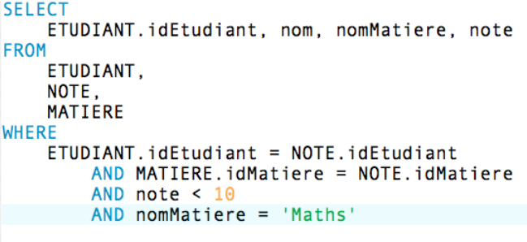
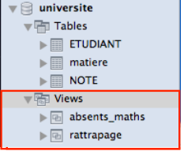

Eviter de taper une longue requête
Requête : Afficher l’identifiant, le nom ainsi que la matières et la note, de chaque étudiant au rattrapage
;

Slide 22
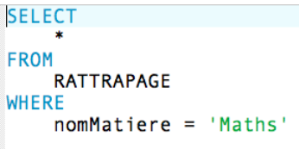
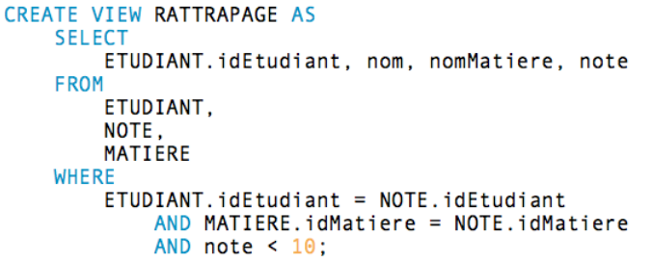
Eviter de taper une longue requête
;
(1)
;
Créer une vue
(2)
Masquer la complexité du schéma

Slide 23
Une interface entre l'application et la base de données
On a une base de données exploitée par une application
C'est souvent dans cette application que sont construites les requêtes qui vont insérer, modifier, et sélectionner les données de la base.
Ayant une mauvaise conception de la base de données au départ.
La structure des tables de la base change
→ il faut réécrire également l'application pour prendre en compte les modifications nécessaires pour les requêtes.
Cependant, si l'on a utilisé des vues, on peut éviter de réécrire toutes ces requêtes, ou du moins limiter le nombre de requêtes à réécrire.
Il suffit en effet de modifier la définition de ces vues pour qu'elles fonctionnent avec la nouvelle structure.

Slide 24
Restriction des données visibles par les utilisateurs
Problème :
Un stagiaire travaillant dans une entreprise et s'occupe exclusivement de la gestion des clients de cette sociétés .
Il ne doit pas avoir accès aux numéro de compte de ces derniers.
Client
Id_client
Nom_client
Num_Compte_client
date_naissance
sexe
Solution :
On ne lui donne donc pas accès à la table client, mais à une vue V_client_stagiaire créée de la manière suivante :
CREATE VIEW V_client_stagiaire
AS SELECT id_client, nom_client, sexe_client, date_naissance_client
FROM client ;

Slide 25
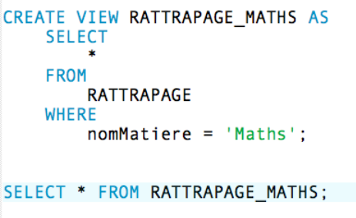
Création d’une vue à partir d’une autre vue
On crée la vue RATTRAPAGE_MATHS à partir d’une requête sur la vue RATTRAPAGE

Slide 26
Supprimer une vue
Syntaxe
DROP VIEW nom_view ;

Slide 27
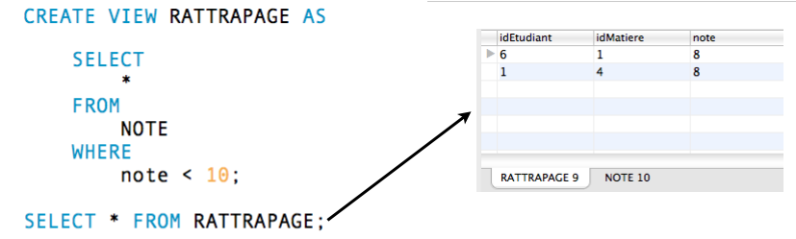
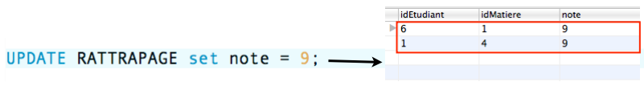
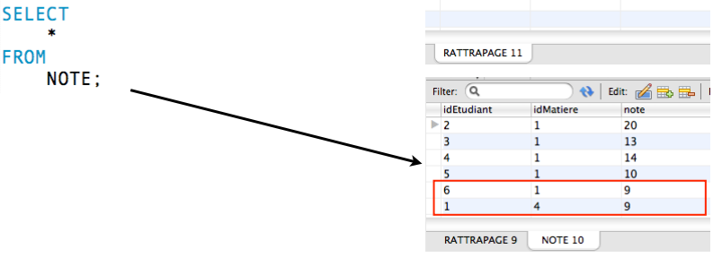
Mise à jour d’une vue

Slide 28
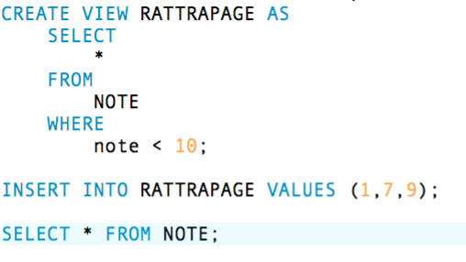
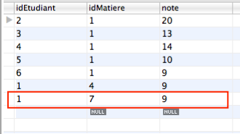
Insertion dans une vue

